Slide 1
ΔΙΚΤΥΟ: ΠΑΙΔΕΙΑ ΣΤΑ ΜΕΣΑ
ΠΡΟΓΡΑΜΜΑ ΚΙΝΗΜΑΤΟΓΡΑΦΙΚΗΣ ΑΓΩΓΗΣ
ΝΗΠΙΑΓΩΓΕΙΟ ΚΟΜΠΟΤΙΟΥ
ΣΧ. ΕΤΟΣ 2022-2023
Υπεύθυνη προγράμματος
Κατσαούνου Αφροδίτη

Slide 2
Το κόκκινο μπαλόνι, The Red Balloon (1956), Σκηνοθεσία / Σενάριο: Albert Lamorisse
Η ταινία αφηγείται τη φιλία ενός μικρού αγοριού με το μαγικό μπαλόνι του στο Παρίσι της δεκαετίας του ’50. Το αγόρι λύνει το μπαλόνι που βρίσκει δεμένο σ’ ένα φανάρι. Προς μεγάλη έκπληξη της γειτονιάς, το μπαλόνι ακολουθεί το αγόρι στους δρόμους του Παρισιού, προκαλώντας τη ζήλια των άλλων παιδιών.

Slide 3
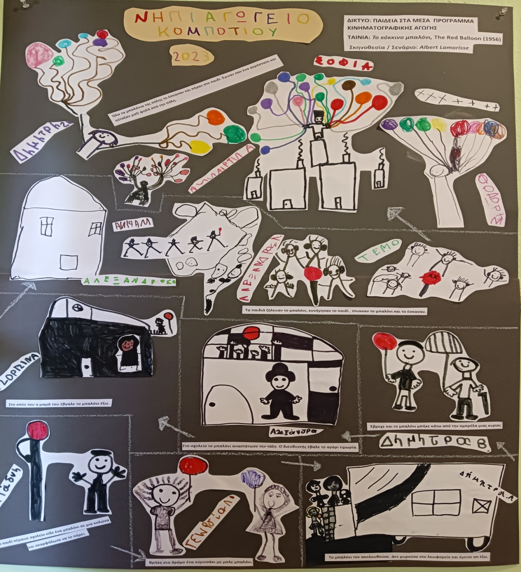
Ομαδική εργασία. Η ιστορία σε καρέ

Slide 4
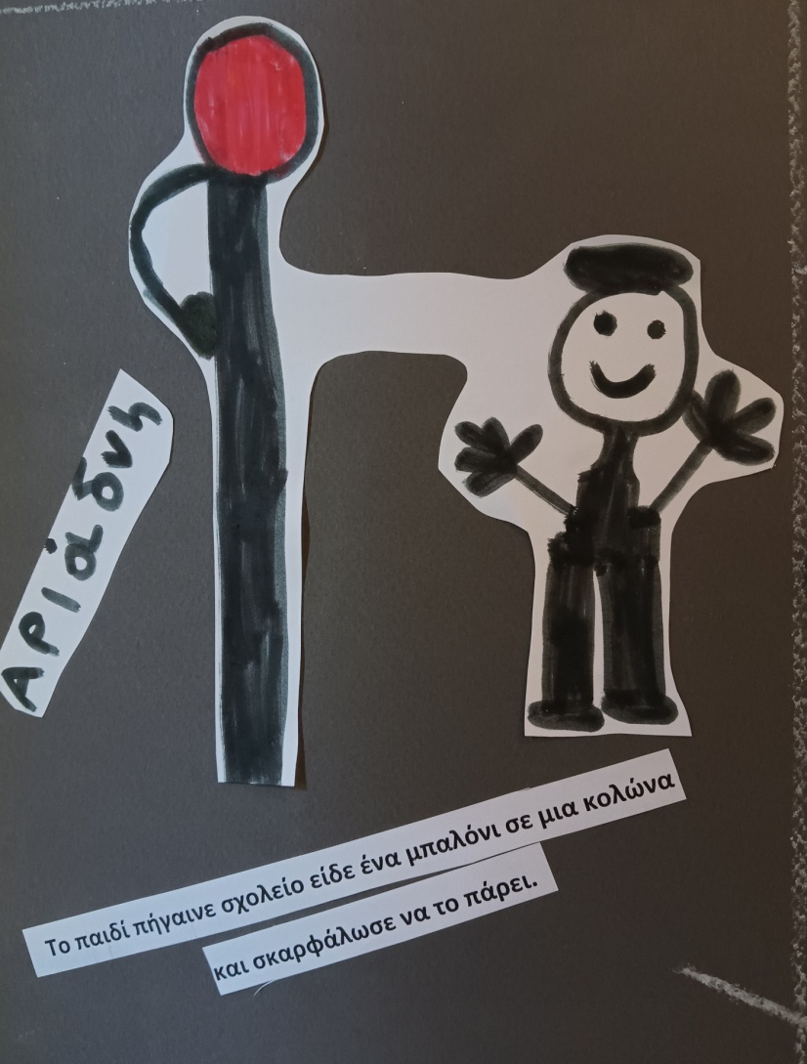
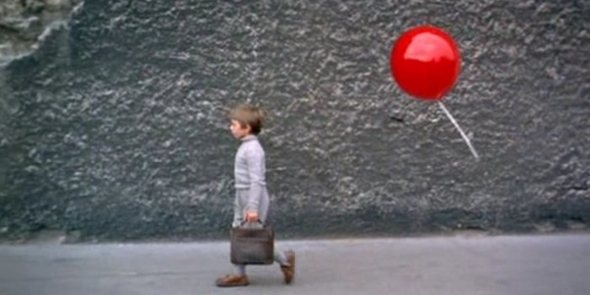
Το παιδί πήγαινε σχολείο είδε ένα μπαλόνι σε μια κολώνα και σκαρφάλωσε να το πάρει.

Slide 5
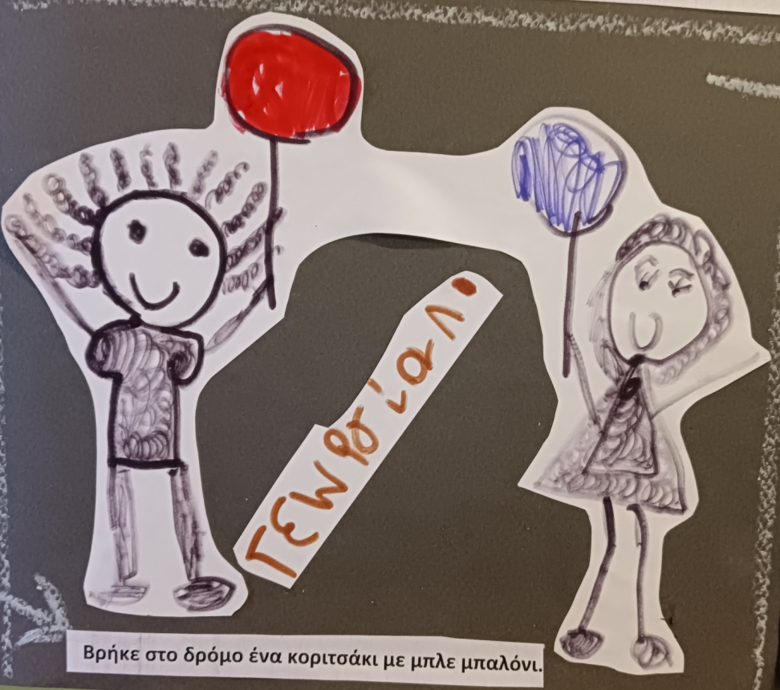
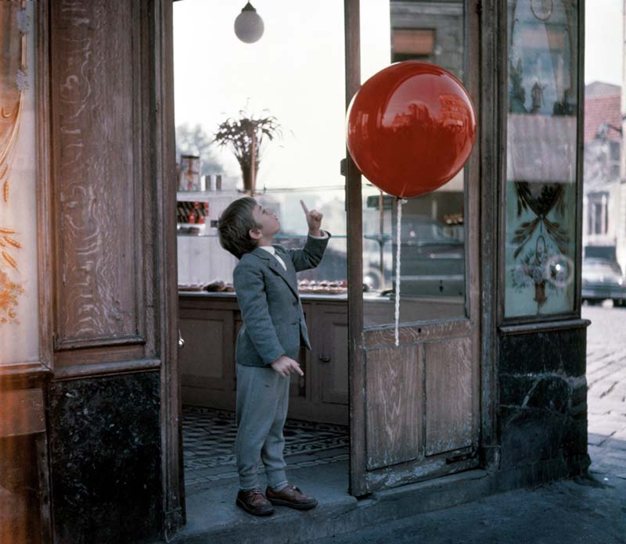
Βρήκε στο δρόμο ένα κοριτσάκι με μπλε μπαλόνι.

Slide 6
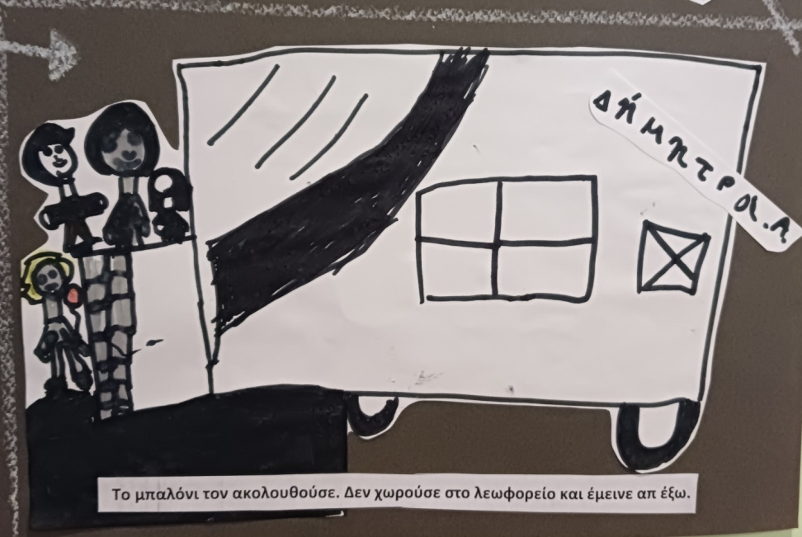
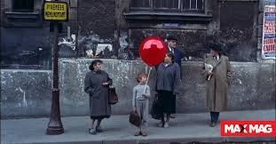
Το μπαλόνι τον ακολουθούσε.
Δεν χωρούσε στο λεωφορείο και έμεινε απ έξω.

Slide 7
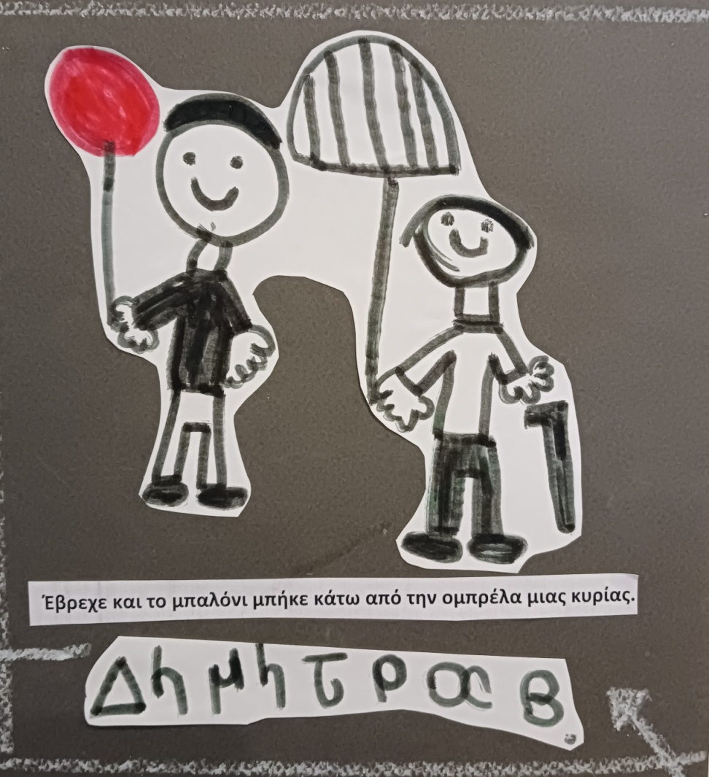
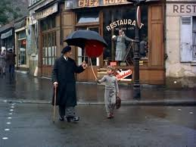
Έβρεχε και το μπαλόνι μπήκε κάτω από την ομπρέλα μιας κυρίας.

Slide 8
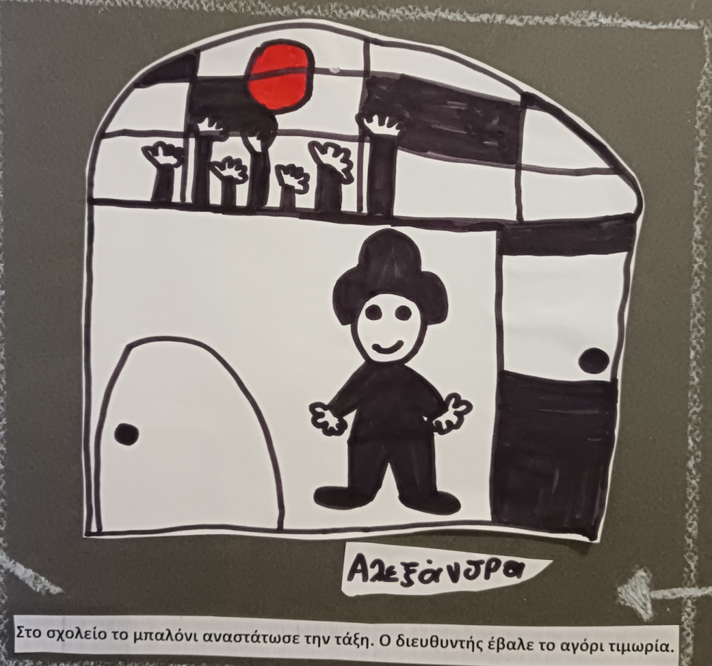
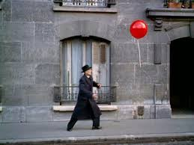
Στο σχολείο το μπαλόνι αναστάτωσε την τάξη.
Ο διευθυντής έβαλε το αγόρι τιμωρία.

Slide 9
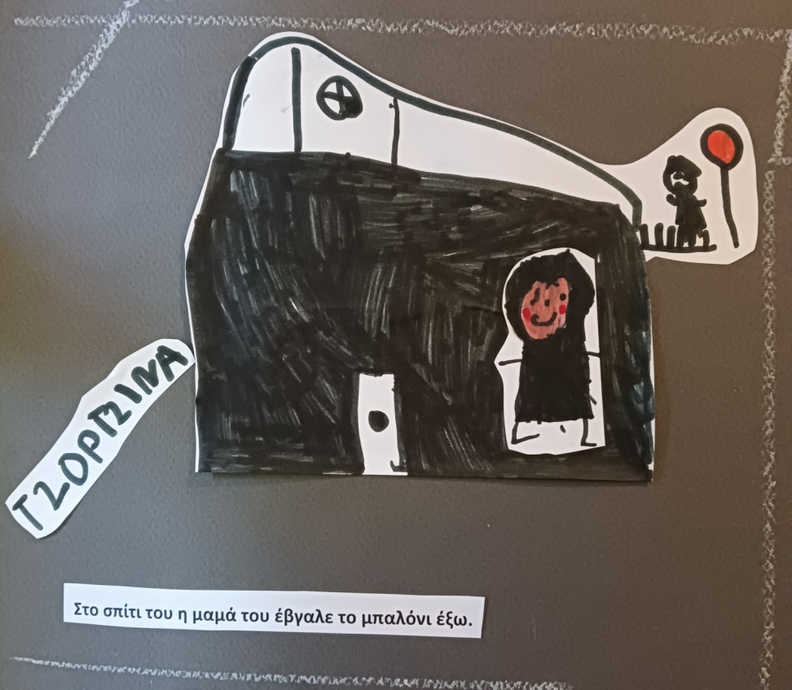
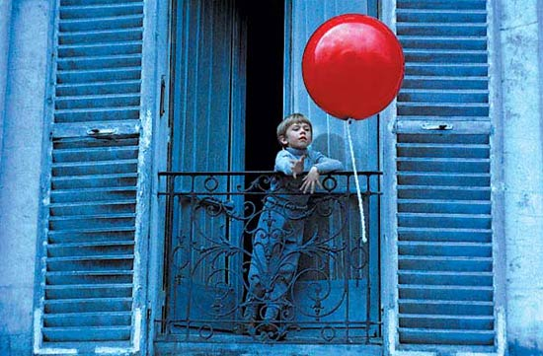
Στο σπίτι του η μαμά του έβγαλε το μπαλόνι έξω.

Slide 10
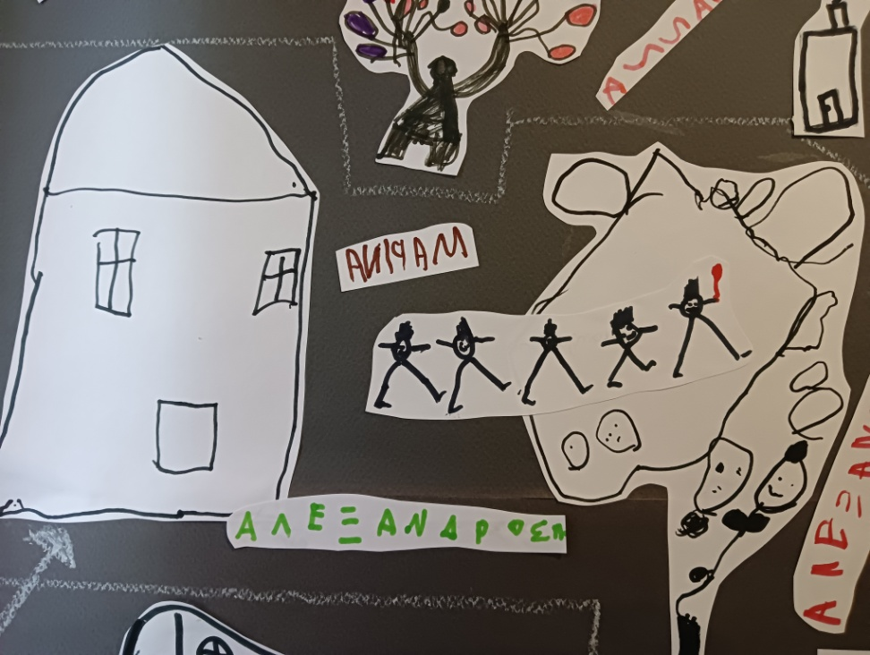
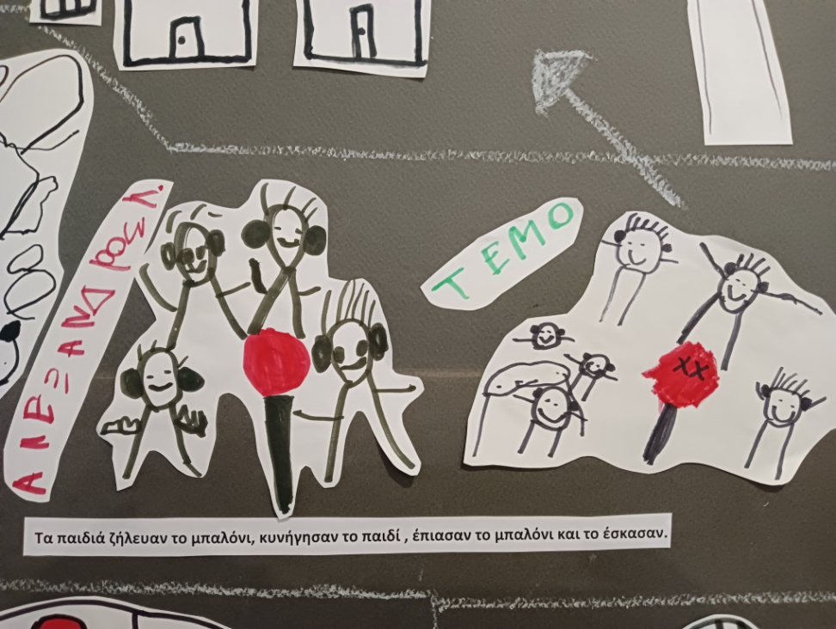
Τα παιδιά ζήλευαν το μπαλόνι, κυνήγησαν το παιδί , έπιασαν το μπαλόνι και το έσκασαν.

Slide 11
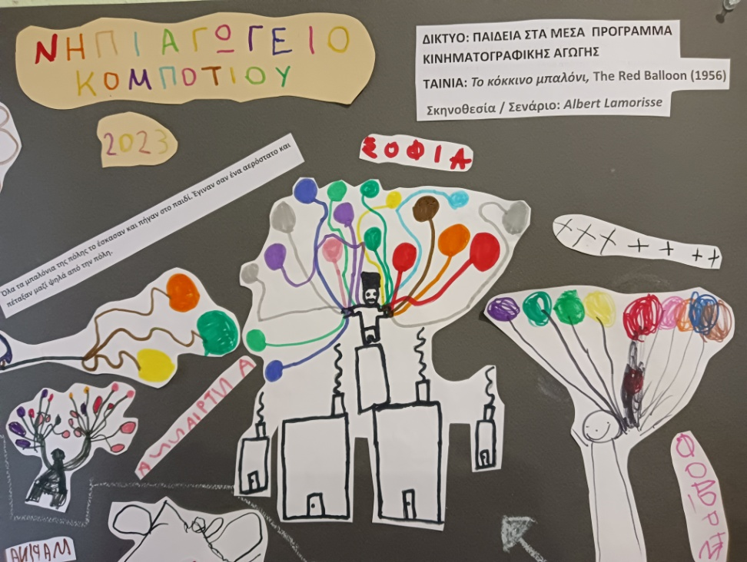
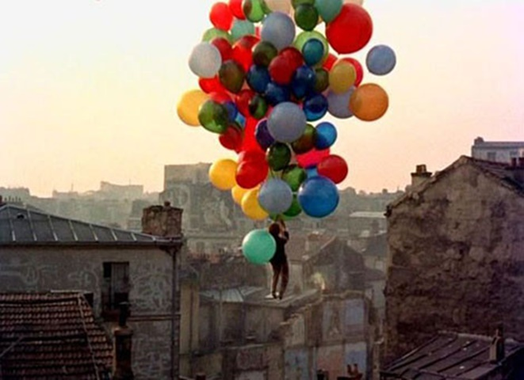
Όλα τα μπαλόνια της πόλης το έσκασαν και πήγαν στο παιδί.
Έγιναν σαν ένα αερόστατο και πέταξαν μαζί ψηλά από την πόλη.

Slide 12
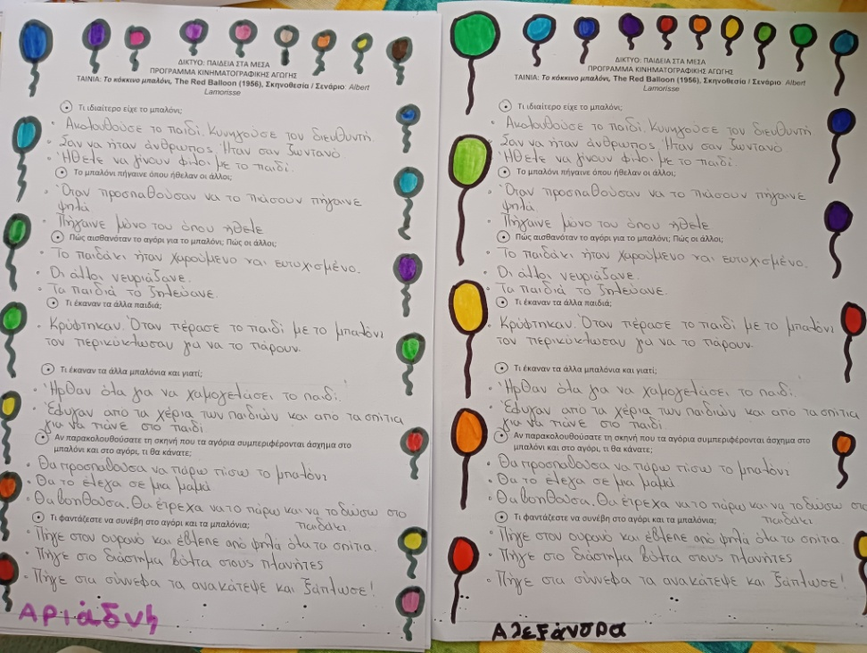
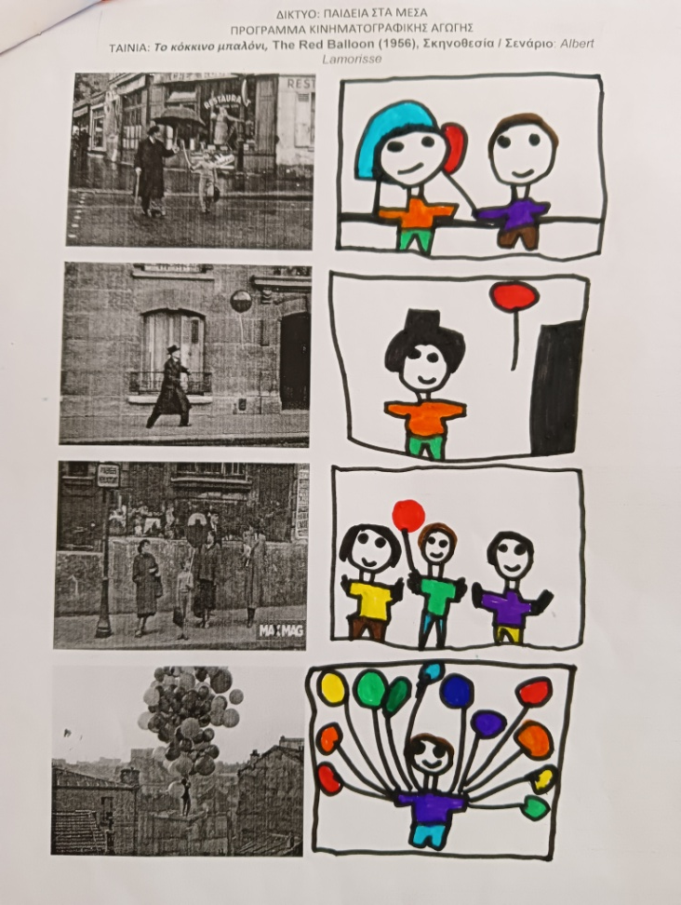
ΦΥΛΛΑ ΕΡΓΑΣΙΑΣ
Μετατρέπω σε έγχρωμα τα ασπρόμαυρα καρέ.
Συζητώ, σχολιάζω την ταινία

Slide 13
Εθνικό Θεματικό Δίκτυο «Παιδεία στα Μέσα: τηλεόραση, διαδίκτυο, κινηματογράφος»
Από την προσχολική ηλικία η κινούμενη εικόνα και ειδικότερα η κινηματογραφική εικόνα έχει σημαντική θέση στη ζωή του παιδιού, διαπίστωση που κάνει αναγκαία την ένταξή της στην εκπαιδευτική διαδικασία. Στη ζωή των παιδιών εξίσου σημαντικό ρόλο παίζει και η τηλεόραση. Αυτή όμως στοχεύει στη δημιουργία τυποποιημένων και εξαρτημένων θεατών σε αντίθεση με τον κινηματογράφο που αναζητά πολίτες και όχι «πελάτες». Επιδίωξη της εκπαίδευσης είναι η συμπόρευση των κλασικών εκπαιδευτικών εργαλείων με την τεχνολογία του κινηματογράφου. Εξίσου σημαντικό είναι ότι η τέχνη του κινηματογράφου συνεπικουρείται από άλλες τέχνες (μουσική, χορός, αρχιτεκτονική κ.ά.) γεγονός που την καθιστά ένα σύνθετο καλλιτεχνικά επικοινωνιακό μέσο. Ο κινηματογράφος εντάσσεται στην εκπαιδευτική διαδικασία με δύο τρόπους. Ο πρώτος αφορά στη δημιουργία ταινιών (κυρίως μικρού μήκους) και ο δεύτερος στη χρησιμοποίηση κινηματογραφικού υλικού στις σχολικές τάξεις.
Στο παρόν εκπαιδευτικό πρόγραμμα θα ασχοληθούμε με τη δεύτερη περίπτωση, τη χρήση δηλαδή ταινιών του ως εκπαιδευτικού εργαλείου. Η διδασκαλία της κινηματογραφικής ταινίας στο σχολείου έχει τέσσερις διαστάσεις: γνωστική, αισθητική, συναισθηματική και πνευματική. Μελετούμε: το «τι» της ταινίας, το θέμα της, το «πώς» της ταινίας, το πώς δηλαδή ο σκηνοθέτης παρουσιάζει το «τι» της ταινίας, στοιχεία που έχουν σχέση με τα σκηνικά, τον φωτισμό, τον ήχο κλπ, το τι θέλει να πει ο δημιουργός της ταινίας, τα κειμενικά είδη και επίπεδα γλώσσας, γλωσσικά δάνεια, εκφορά-προφορά-χροιά φωνής κλπ και τη λειτουργία της αποδεκτότητας (ο θεατής αποδέχεται μια ταινία όταν καταλαβαίνει τις προθέσεις του σκηνοθέτη).
Ο κινηματογράφος θεωρείται τέχνη αλλά παράλληλα διατηρεί και έναν δεύτερο σημαντικό ρόλο: αυτόν του μέσου μαζικής ενημέρωσης. Η ίδια η πραγματικότητα εμπνέει τον κινηματογράφο, απόδειξη ότι ο κινηματογράφος είναι φορέας των προοδευτικών και των συντηρητικών τάσεων που υπάρχουν στην κοινωνία, αλλά ταυτόχρονα εμπνέει την κοινωνία.
ΔΡΑΣΕΙΣ
Τίτλοι αρχής και τέλους
Αφίσες
Σκηνές και πλάνα
Περίληψη
Το δικό σας τέλος
Τρόπος ζωής τότε και σήμερα
Η γλώσσα
Αρχές, αξίες, στερεότυπα
Παιχνίδι αναγνωρισιμότητας
Μπερδεύω ταινίες και ήρωες
Τεστ παρατηρητικότητας
Μαθηματικά
Παντομίμα

